Slide 1
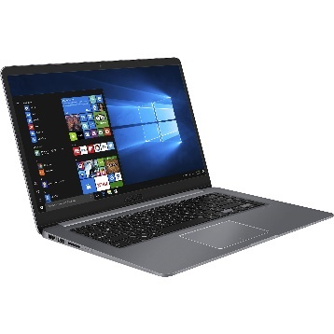
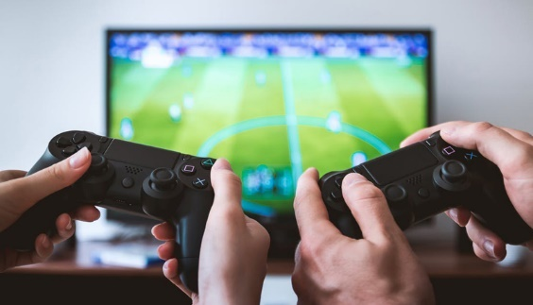
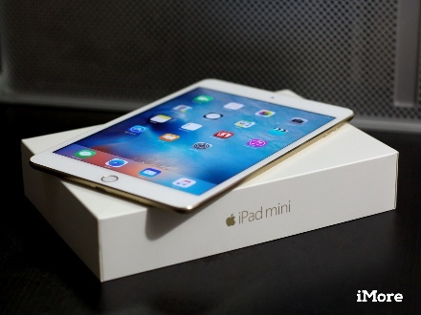
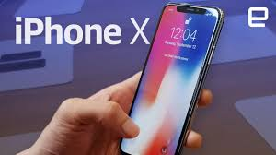
Se non ci fosse la moderna tecnologia, la nostra vita come sarebbe?
Obiettivi :
Periodo ipotetico( if clauses ) di 1˚ e 2˚ tipo.
2.Familiarizzare con il periodo ipotetico di 3˚ tipo.
3.Esprimere alcune opinioni sull’uso della tecnologia usando il periodo ipotetico.

Slide 2
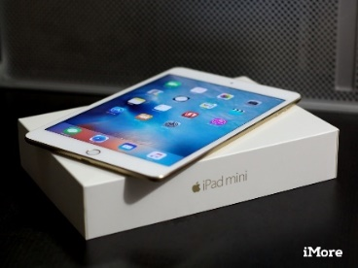
Per cominciare Parliamo un po’ in gruppo o in coppia. Fate delle domande e rispondete usando il periodo ipotetico(if clauses) di 1˚ e 2˚ tipo. Extra : date delle motivazioni ( perchè…..)
Esempi:
1˚ tipo (presente- presente)
Se non c’è Wifi a casa, cosa fai?
2˚ tipo (congiuntivo imperfetto- condizionale)
Se non potessi usare Facebook, cosa faresti?

Slide 3
Esempi di possibili risposte. Extra : date delle motivazioni ( perchè…..)
1˚ tipo (presente- presente)
Se non c’è Wifi a casa, cosa fai?
Se non c’è Wifi a casa, leggo un bel libro.
Extra :..perchè normalmente non ho mai il tempo di farlo in quanto ho sempre da lavorare, infatti passo almeno otto ore al giorno a nagivare in internet.☺
2˚ tipo (congiuntivo imperfetto- condizionale)
Se non potessi usare Facebook, cosa faresti?
Se non potessi usare FB, telefonerei alla mia amica.
Extra: … perchè è da tanto tempo che non sento la sua voce. Magari la invito
anche a fare una passeggiata all’ aria aperta.

Slide 4
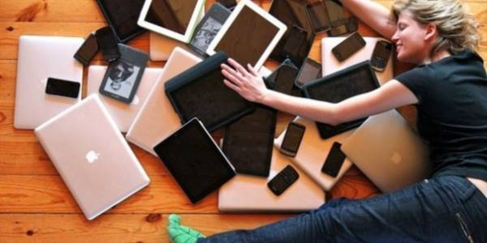
Sei dipendente dalla tecnologia? Fai il test, completando con il periodo ipotetico di 1˚ e 2˚ tipo
1.Se (accendere)…..il computer e (notare)….che non c’è connessione a internet
ti annoi e non sai che fare
ti preoccupi solo se aspetti una e-mail importante
finalmente puoi dedicarti ai tuoi passatempi
2. Se tu (andare)….su un’isola deserta, (portare)…….
Il tuo computer
il lettore di e-book
qualcosa da mangiare

Slide 5
Sei dipendente dalla tecnologia? Fai il test, completando con il periodo ipotetico di 1˚ e 2˚ tipo
3.Se (piovere)…..
inviti gli amici per giocare alla Wii
guardi un film alla televisione
finisci quel libro che hai iniziato tempo fa
4. Se improvvisamente ti ricordassi di un vecchio compagno di scuola
lo (cercare) ….su Facebook
gli (telefonare)……
gli (scrivere) una lettera al suo indirizzo che hai conservato nell’ agenda

Slide 6
Sei dipendente dalla tecnologia? Fai il test, completando con il periodo ipotetico di 1˚ e 2˚ tipo
5.Se tu ( accorgersi)…di avere qualche soldo in piú, (comprare)…
l’ ultimo modello di computer; il tuo è vecchio: l’ hai comprato sei mesi fa
un motorino
una bicicletta per fare delle passeggiate

Slide 7
RISULTATI
Sei hai piú risposte A La tua è una vera dipendenza: non puoi vivere senza computer e cellulare. Attenzione: rischi di perdere il contatto con la realtá. | Se hai piú risposte B Usi Internet e la tecnologia nella giusta misura. Pensi che sia utile, ma che si possa farne benissimo a meno qualche volta. | Se hai piú risposte C Non sei assolutamente dipendente dalla tecnologia: per te la vita è solo quella reale. Al giorno d’oggi, però, un po’ di tecnologia può essere utile.

Slide 8
Periodo ipotetico di 1˚ tipo : realtà- certezza (when the condition is real or possible. It is used the present indicative in both clauses or future + future )
. Se vuoi risparmiare, devi comprare un cellulare Samsung
. Se giocherai con la Wii , allora verró anch’io
Periodo ipotetico di 2˚ tipo : possibilità/impossibilità nel presente
(describes conditions that are not likely to occur).
Se + congiuntivo imperfetto + condizionale
. Se avessi piú soldi,mi comprei I’Iphone 10

Slide 9
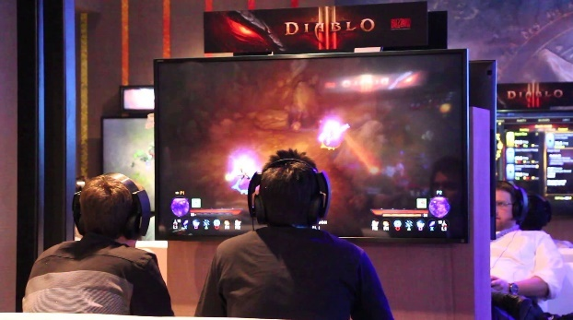
Periodo ipotetico di 3˚ tipo : impossibilità nel passato (it describes situations that are contrary to facts , cannot happen any more) Se + congiuntivo trapassato(past perfect subjunctive) + condizionale passato (past conditional)
Se avessi avuto più soldi, avrei comprato un Iphone 10.
Se avessi più soldi mi comprerei un Iphone 10.
Se non fossi andato a scuola , sarei stato a casa a giocare con la mia playstation.
Se non fossi a scuola sarei sicuramente a casa a giocare con la mia playstation.
Congiuntivo trapassato ( avessi mangiato/ fossi andato) Condizionale passato ( avrei mangiato/ sarei andato )

Slide 10
Completate le frasi:
1 Se io avessi studiato informatica all’università,……………
2 Avrei avuto una macchina fotografica migliore se………………………………………………………………………………….
3 Se tu avessi guardato il telegiornale ieri,…………………… ……………………………………………………………………………………..
4 Avrei finito tutti i miei compiti se……………………………….
5 Se io non fossi andata in Italia,…………………………………..

Slide 11
Per finire … Collega le due colonne per formare dei periodi ipotetici di 1˚, 2˚ e 3˚ tipo.
1 Se mangi troppo | A mi comprerei una bella Ferrari.
2 Se Maria avesse navigato meno in internet | B sarei stato promosso .
3 Se vincessi la lotteria | C ingrassi.
4 Se io fossi andato in vacanza | D sarei potuto venire alla tua festa
5 Se io avessi studiato di più | E avrebbe avuto più tempo per fare sport.
6 Se non avessi giocato con la mia playstation tutto il giorno | F te lo avrei sicuramente detto.

Slide 13
Per finire … RISPOSTE
1 Se mangi troppo | C ingrassi.
2 Se Maria avesse navigato meno in internet | E avrebbe avuto più tempo per fare sport.
3 Se vincessi la lotteria | A mi comprerei una bella Ferrari.
4 Se io fossi andato in vacanza | F te lo avrei detto sicuramente.
5 Se io avessi studiato di più | B sarei stato promosso .
6 Se non avessi giocato con la mia playstation tutto il giorno | D sarei potuto venire alla tua festa

Slide 14
Compiti : Immaginate e scrivete (200 parole)
Come sarebbe stata la nostra vita se non avessero inventato il computer / internet?

Slide 15
Periodo ipotetico. Completa le seguenti frasi con la forma corretta dei verbi.
1 Mi sento male se……………………………………………………………(bere) a stomaco vuoto.
2 Se tu vuoi risparmiare,…………………….(dovere) comprare il vecchio modello Nokia.
3 Se voi…………..(avete) tempo , ……………..( venire) a giocare alla play station a casa mia stasera?
4 Se Marco mi………………………………………(invitare) a cena , io ci andrei volentieri.
5 Se tu parlassi con i tuoi genitori , sono sicura che loro ti………………......(aiutare).
6 Se io……………(essere) in te,io mi……………………….(comprare)un nuovo computer.
7 Se Maria…………….(essere)tornata, sono certo che mi……………………(telefonare).
8 Se l’estate scorsa noi…………………(andare ) in vacanza,……………………..(riposarsi).
9 Ieri, se tu……………….(navigare) meno in internet,……………..(finire)tutti i compiti.

Slide 16
Immagina ! Video :”Come sarebbe la nostra vita senza lo smartphone?”
Come sarebbe stata la nostra vita adesso se fossimo rimasti con la tecnologia del 1976 ?
Quarda il video e parlane

Slide 17
Quanti rimpianti ! Discutetene in gruppo
Uno studente confessa un suo rimpianto :
Per esempio : Mi pento di non aver fatto carriera
Gli altri studenti dicono cosa avrebbe fatto se la situazione fosse stata diversa
Per esempio : Se avessi fatto carriera , non avresti avuto tempo per la tua famiglia.
Extra : aggiungi dettagli .Esempio….e i tuoi figli avrebbero sofferto per…

Slide 18
Verbi che vogliono il congiuntivo
Credere = to believe
Sperare = to hope
Augurarsi = mi auguro = I wish /hope
Desiderare = to want/desire
Volere =to want
Piacere =to like
Preferire =to prefer
Dubitare =to doubt
Essere sicuro =to be sure
(Non) sapere ( non so se lui sia a casa)
Avere paura = to be afraid
I am afraid he is not going to pass the exam
Ho paura che lui non sia promosso

Slide 19
After impersonal expression
È bene
It is good that you eat = è bene che tu mangi
È difficile
È facile
È giusto
È importante
È impossibile
È improbabile
È meglio
È necessario
È possibile--
È strano
È preferibile
bisogna = it is necessary/you need
sembra = it seems
puo’ darsi = it could be

Slide 20
Congiuntivo presente
parlare | scrivere | dormire
Che io parli | …..scriva | …dorma
Che tu parli | …..scriva | …dorma
Che lui/lei parli | …scriva | …dorma
Che noi parliamo | …scriviamo | …dormiamo
Che voi parliate | ….scriviate | …dormiate
Che loro parlino | …scrivano | …dormano

Slide 21
Congiuntivo presente - irregolari
ESSERE
Che io sia
Che tu sia
Che lui sia
Che noi siamo
Che voi siate
Che loro siano
AVERE
Che io abbia
Che tu abbia
Che lui abbia
Che noi abbiamo
Che voi abbiate
Che loro abbiano
ANDARE
Che io vada
Che tu vada
che lui vada
che noi andiamo
che voi andiate
che loro vadano
USCIRE
Che io esca
Che tu esca
Che lui esca
Che noi usciamo
Che voi usciate
Che loro escano
FARE
Che io faccia
Che tu faccia
Che lui faccia
Che noi facciamo
Che voi facciate
che loro facciano

Slide 22
Congiuntivo presente - irregolari
DIRE
Che io dica
Che tu dica
Che lui dica
che noi diciamo
che voi diciate
che loro dicano

Slide 23
Congiuntivo presente - irregolari
POTERE
Che io possa
Che loro possano
DARE
Che io dia
SAPERE
Che io sappia
Che loro sappiano
DOVERE
Che io debba
Che loro debbano
VOLERE
Che io voglia

Slide 24
Congiuntivo passato ( Past subjunctive)
I think he went home
Penso che lui sia andato a casa ( cong pass)
I think he is at home
Penso che lui sia a casa (cong. Pres)
It is possible that she ate too much
E’ possibile che lei abbia mangiato troppo ( cong pass)
It is possible the she eats too much
E’ possible che lei mangi troppo (cong pres)

Slide 25
Congiuntivo passato
Parlare | andare
Io abbia parlato | Io sia andato/a
Tu abbia parlato | Tu sia andato/a
Lui abbia parlato | Lui/lei sia andato/a
Noi abbiamo parlato | Noi siamo andati/e
Voi abbiate parlato | Voi siate andati/e
Loro abbiano parlato | Loro siano andati/e

Slide 26
Esempi
1 Dubito che lui sia andato a casa
2 Voglio che lui studi di piu’
3Speriamo che loro abbiano viaggiato in treno
4 Preferisco che tu dorma di meno
5 sono sicuro che lui mi abbia scritto un e-mail
6 E’ impossibile che noi stiamo a scuola fino alle cinque del pomeriggio

Slide 27
Congiuntivo imperfetto
Spero che tu vada in Italia(congiuntivo pres.)
Spero che tu sia andata in Italia (cong. Pass.)
Speravo che tu andassi in Italia= I was hoping that you went to Italy(Cong. Imperfetto)
Credevo che tu fossi diverso= (Cong. Imperfetto)
Credo che tu sia diverso(cong.presente)
Credevo che non ci fosse tanta gente
Sarebbe meglio (Conditional)se tu non venissi stasera

Slide 28
Congiuntivo imperfetto : verbi regolari
cantARE | prendERE | dormIRE
Che io cantASSI | Che io prendESSI | Che io dormISSI
....ASSI | ..........ESSI | .........ISSI
....ASSE | ..........ESSE | .........ISSE
.....ASSIMO | ..........ESSIMO | .........ISSIMO
......ASTE | ..........ESTE | .........ISTE
......ASSERO | .....ESSERO | ........ISSERO

Slide 29
Congiuntivo imperfetto : irregolari
Essere Avere
Che io fossi che io avessi
Che tu fossi che tu avessi
Che lui fosse che lui avesse
Che noi fossimo che noi avessimo
Che voi foste che voi aveste
Che loro fossero che loro avessero

Slide 30
Congiuntivo imperfetto : irregolari
DARE : che io dessi
STARE : che io stessi
BERE : che io bevessi
DIRE : che io dicessi
FARE : che io facessi
TRADURRE : che io traducessi

Slide 31
CONGIUNTIVO TRAPASSATO
1.Credevo che lui fosse andato alla festa (cong.trapassato)
2. Credevo che lui avesse mangiato al ristorante
(cong. trapassato)

